Slide 1
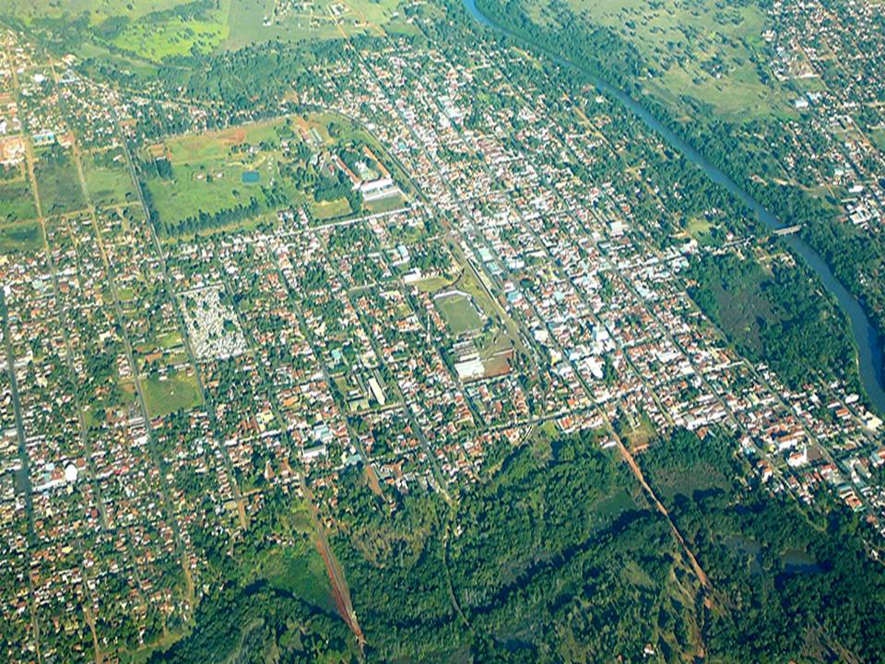
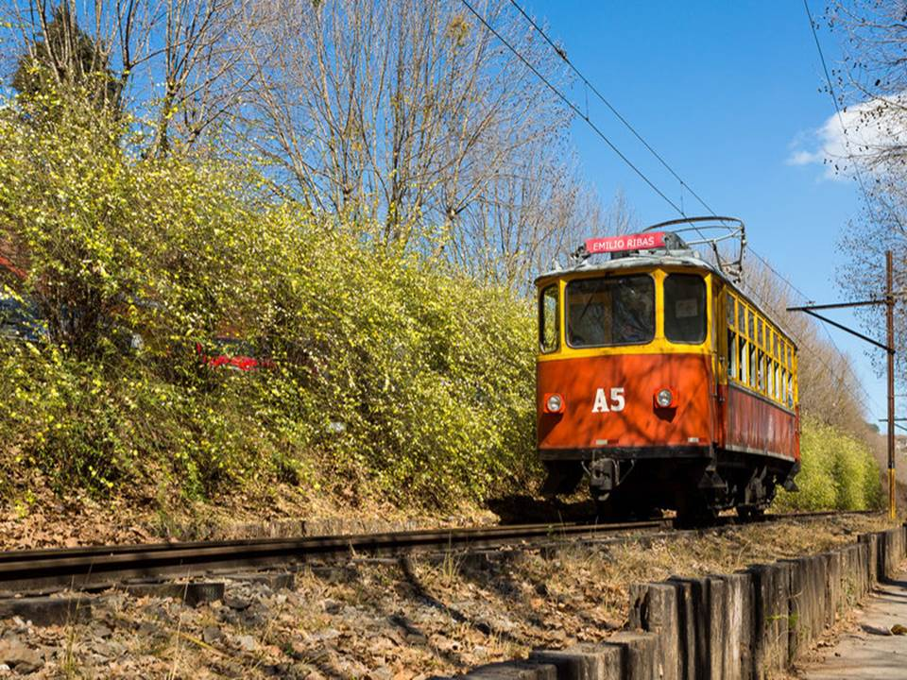
Aquidauana- Brasil

Slide 2

Las riquezas y las maravillas de esta pequeña ciudad histórica, el tren turístico Pantanal es el destaque
Un itinerario enmarcado por algunos de los más bellos paisajes del mundo. El Tren del Pantanal parte de Aquidauana rumbo a la ciudad de Miranda, destino final del trayecto. Es hora de viajar en el tiempo y recorriendo decenas de puntos históricos, cada paso presenciado por la exuberancia pantanera. La historia del inicio del poblamiento de Aquidauana comienza con la llegada de los españoles, que tenían un proyecto expansionista en fundar un pueblo a la orilla izquierda del río Aquidauana. El nombre Aquidauana fue dado por los indios guaraníes y, significaba río sinuoso. Años más tarde, la ciudad pasó a llamarse de Aquidauana. La opción por el nombre "Aquidauana" revela la influencia de la cultura indígena en varias regiones de Mato Grosso do Sul, que tiene diversos municipios nominados con términos comunes indígenas. Uno de los puntos turísticos de la ciudad es el Mercadão. Este lugar no es sólo un centro comercial, sino un pedazo de la historia de la ciudad. Otros puntos turísticos de la ciudad son: la Biblioteca Municipal y la Casa del Artesano. Otro lugar para visitar es la estación de Aquidauana. Hoy, la estación tiene un nuevo sentido a la ciudad. Ella pasó por una revitalización y, comenzó a circular el tren turístico Pantanal, trayendo turistas para conocer las bellezas del Pantanal sur-mato-grossense. Actualmente, en el local es la sede de la Fundación de Turismo de Aquidauana. El Pantanal está delimitado por los bosques secos de Chiquitano al oeste y al noroeste, por los bosques secos del Chaco árido al suroeste y el Chaco húmedo por el sur. Las sabanas del Cerrado se encuentran al norte, este y sudeste. El Pantanal tiene una precipitación media anual de 1,000-1,400 mm (39-55 pulgadas), pero es alimentado por el curso superior del río Paraguay.

Slide 3
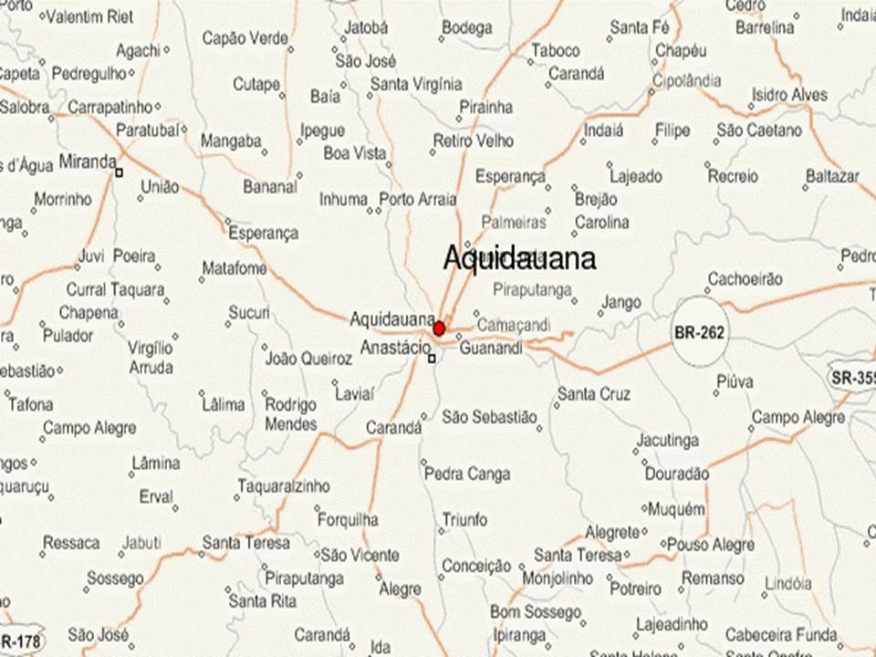

Slide 4
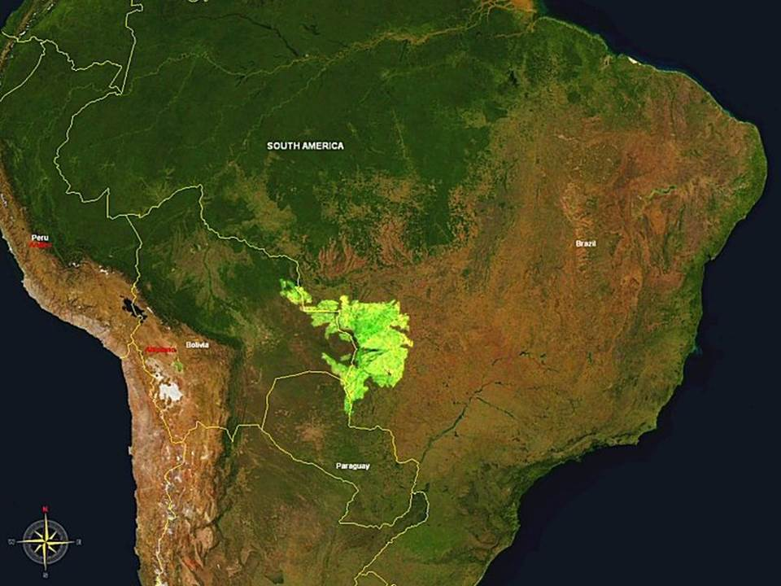


Slide 5
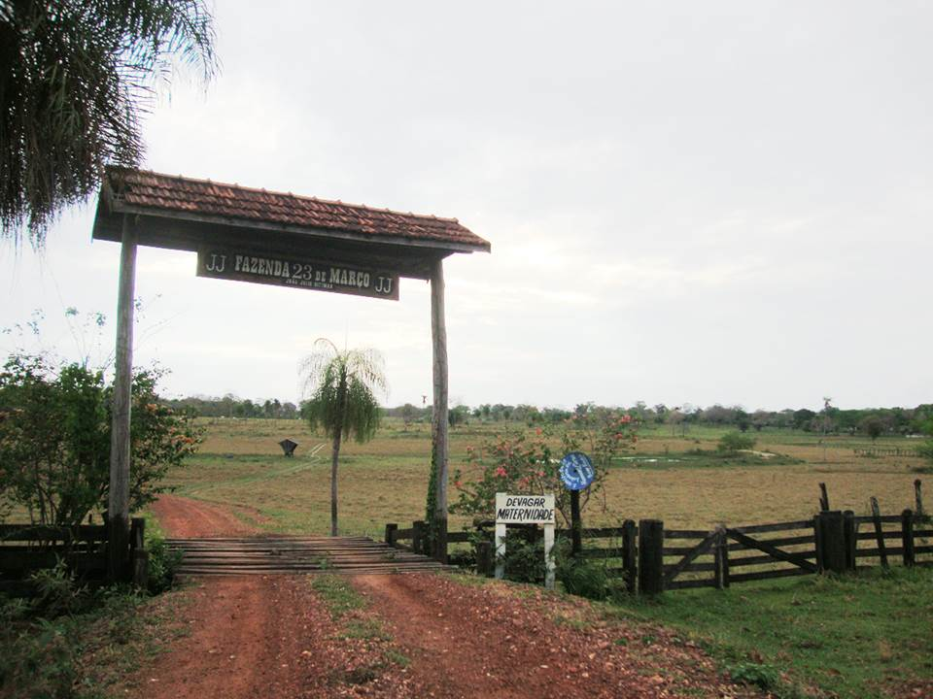

Slide 6
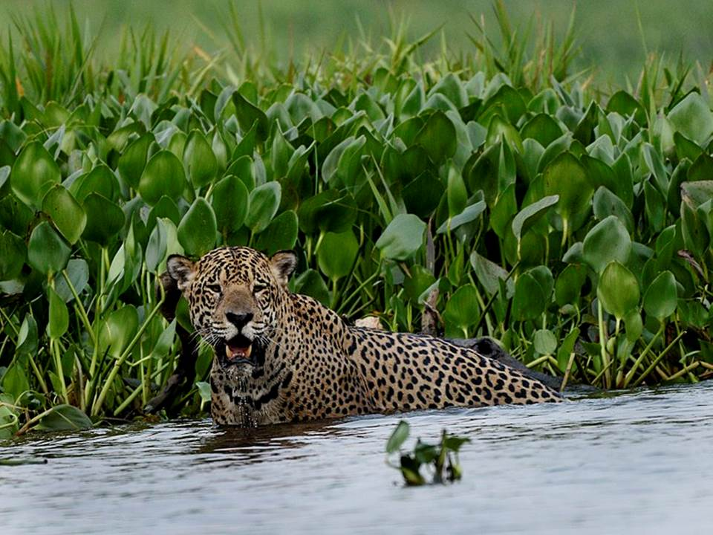

Slide 7
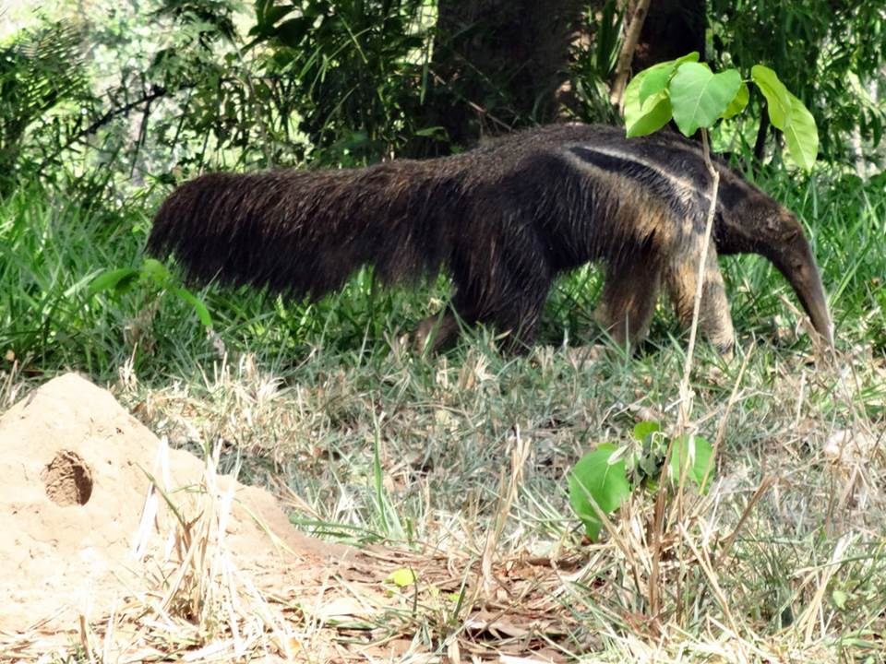

Slide 8
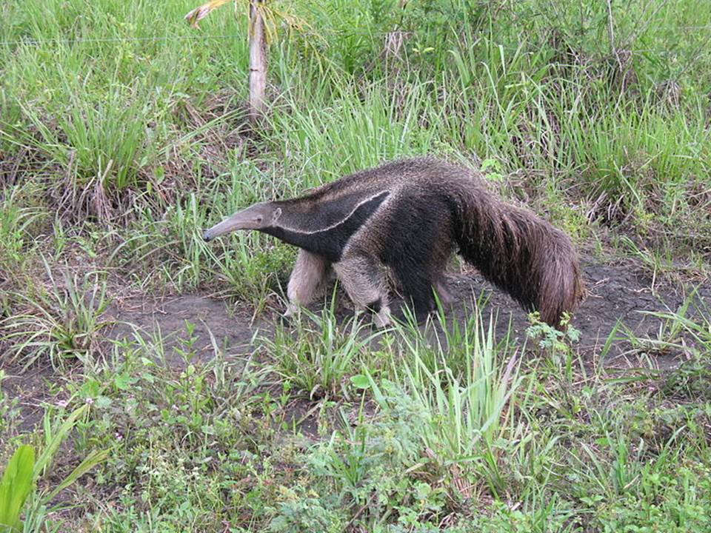

Slide 9


Slide 10
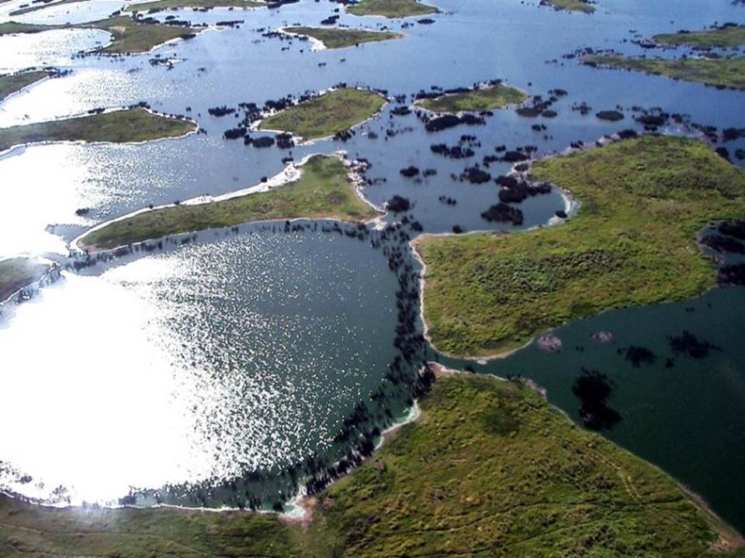

Slide 11
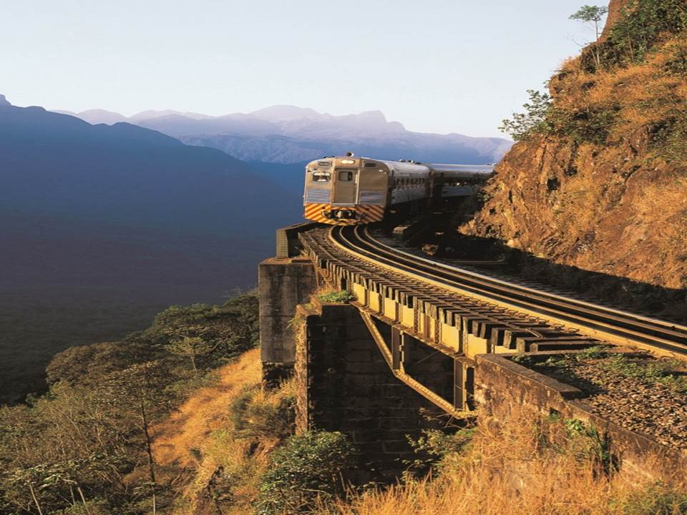

Slide 12
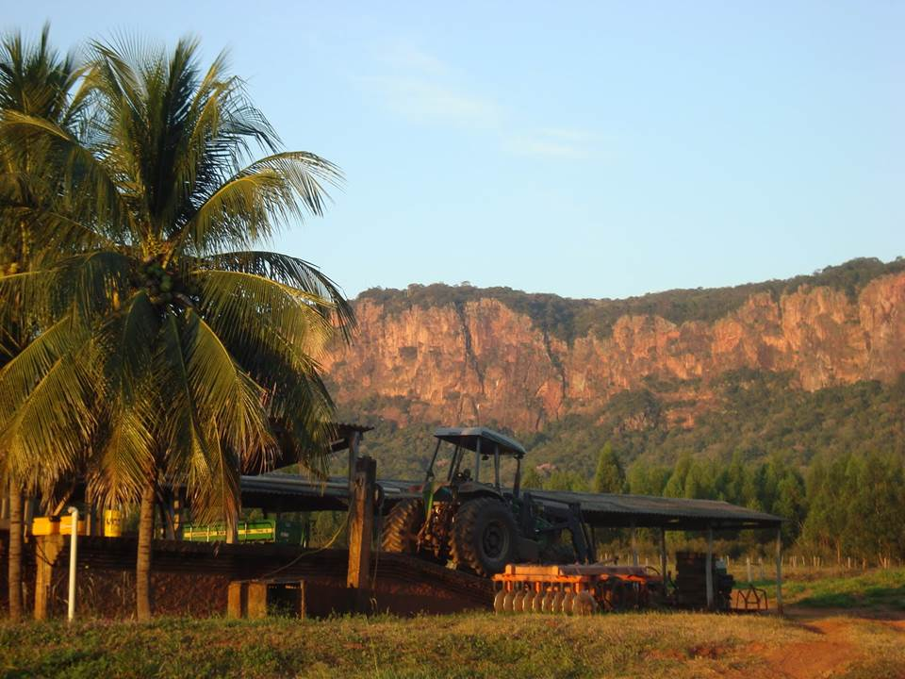

Slide 13
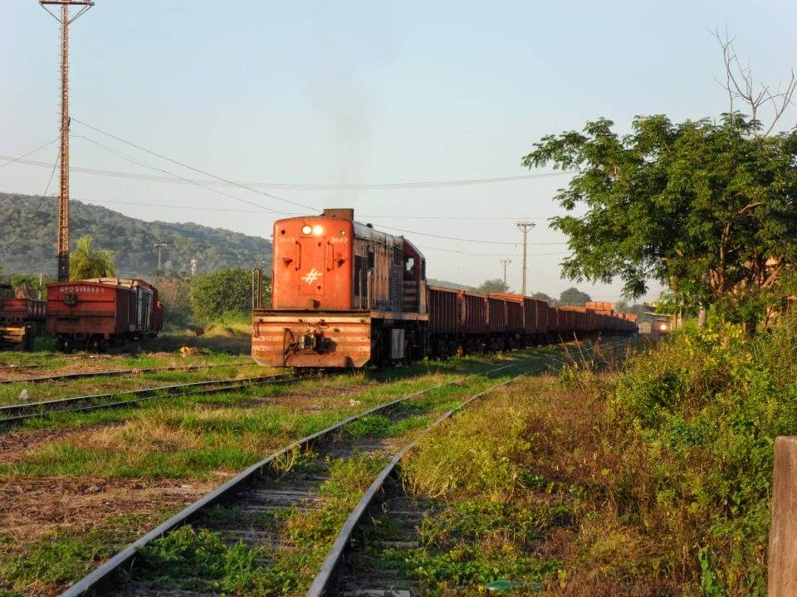

Slide 14
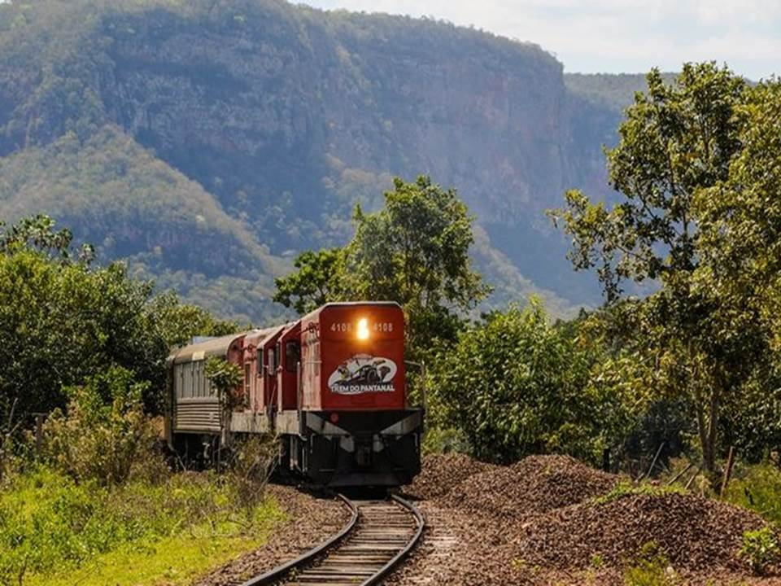

Slide 15
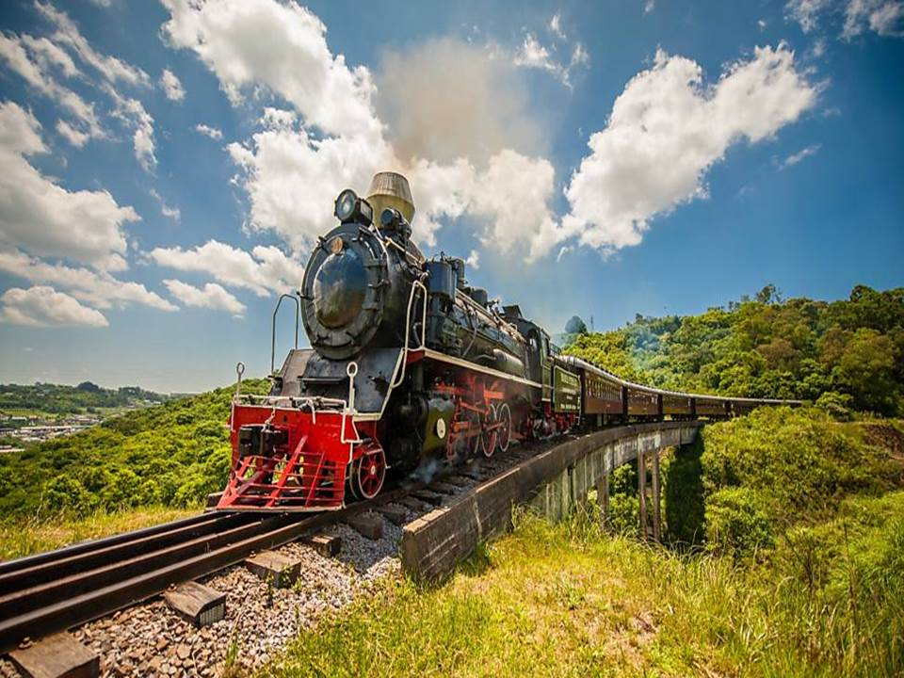

Slide 17
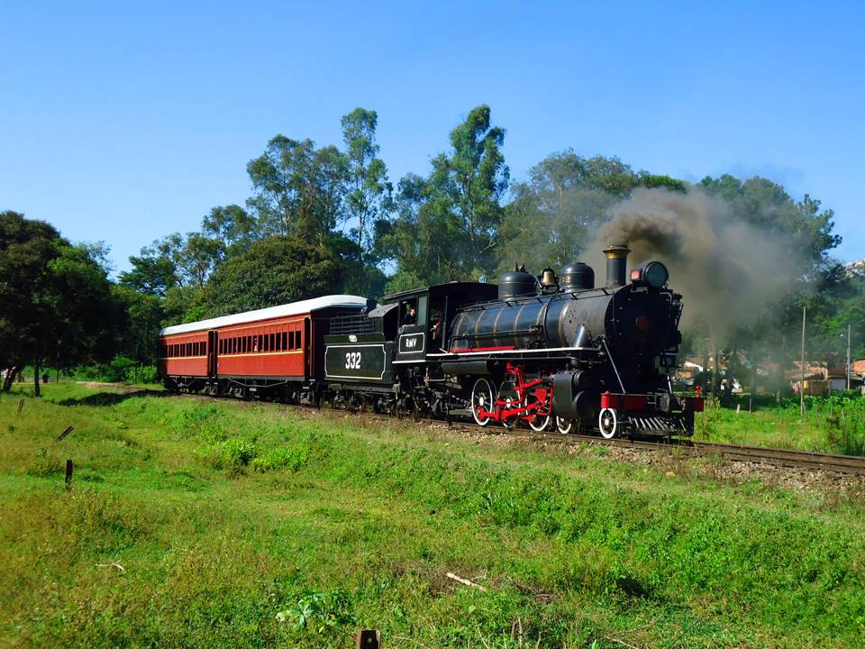

Slide 18
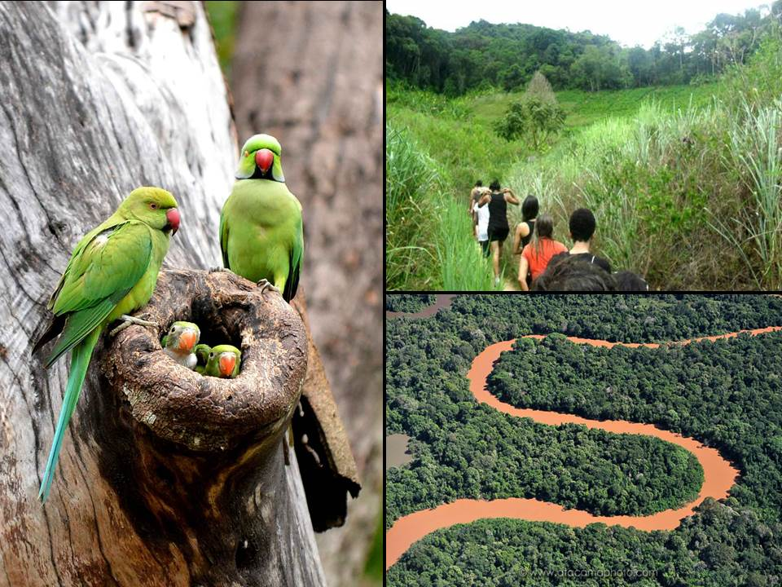

Slide 19
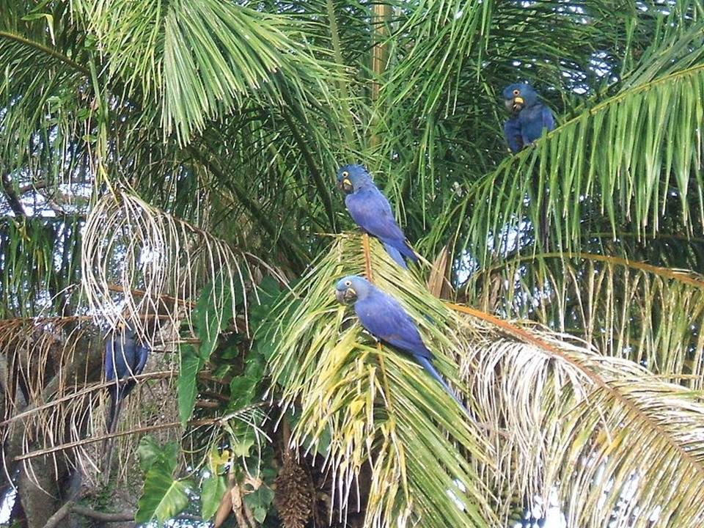

Slide 20
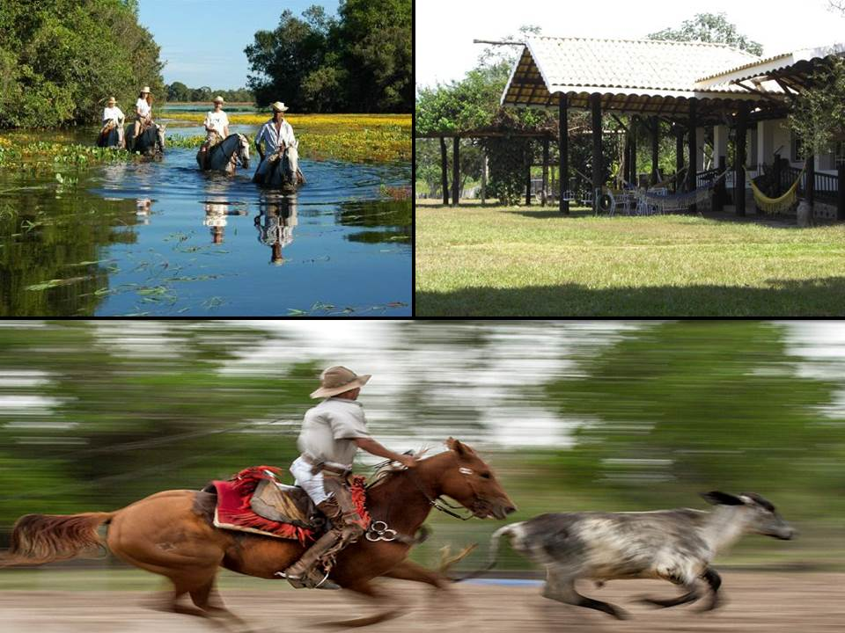

Slide 21
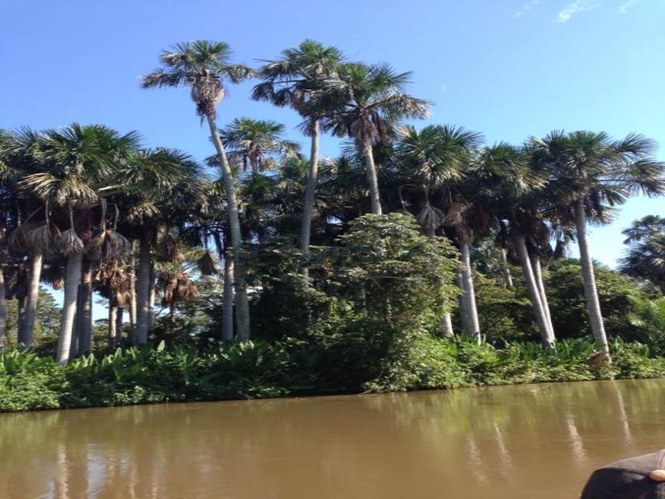

Slide 22
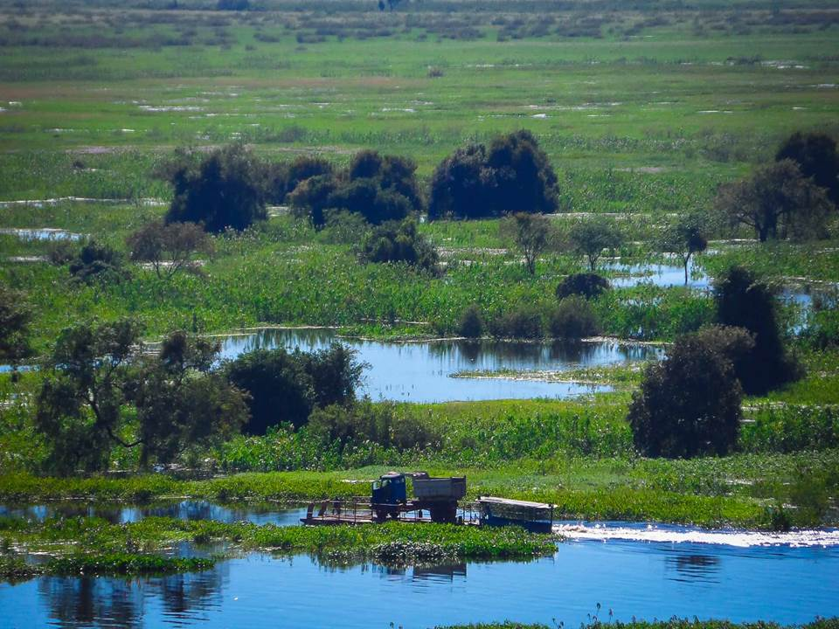

Slide 23
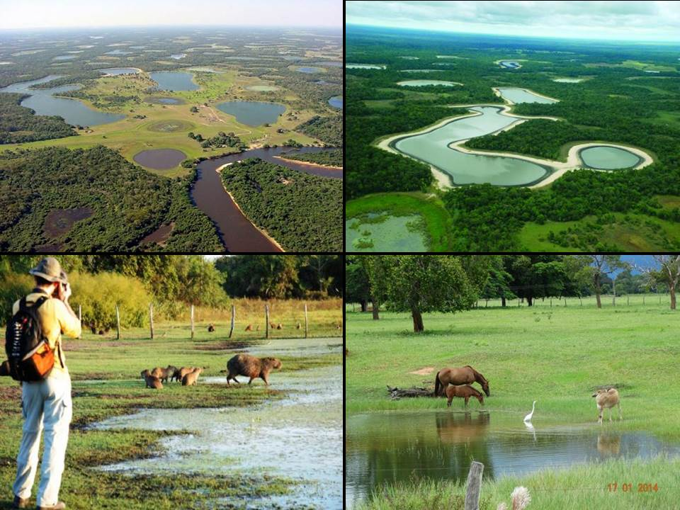

Slide 24
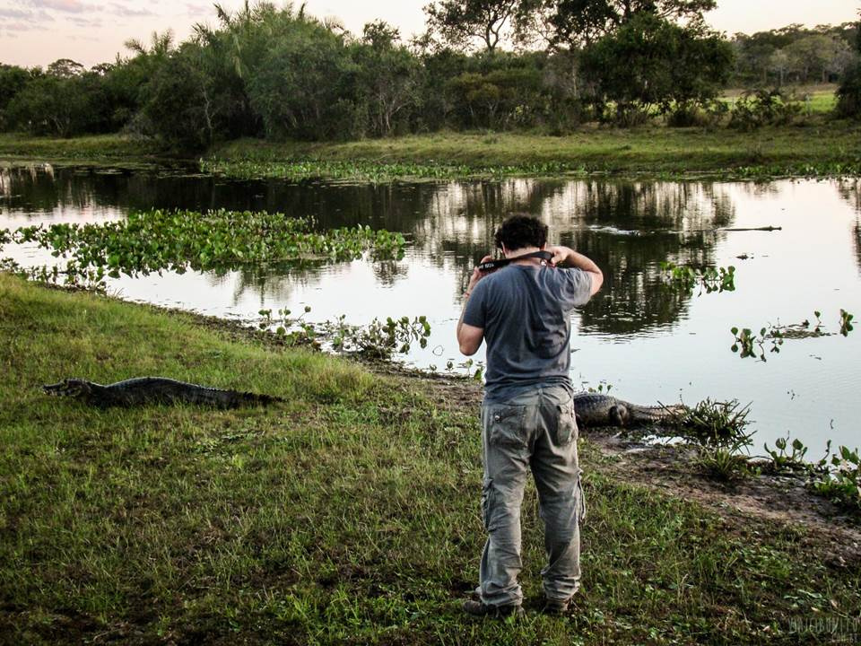

Slide 25
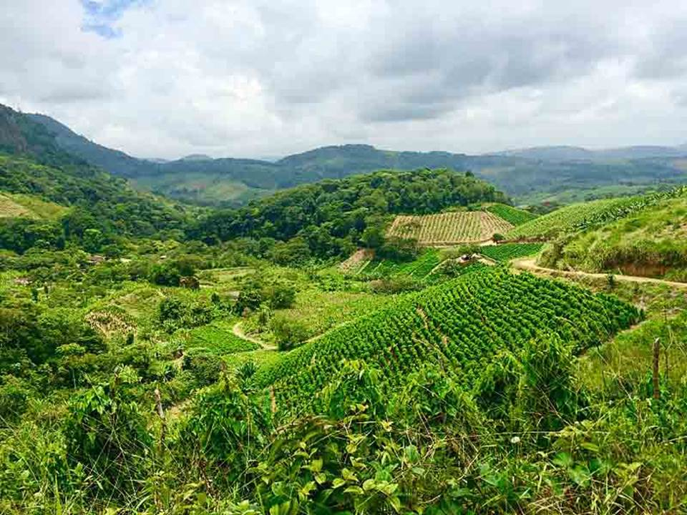

Slide 26
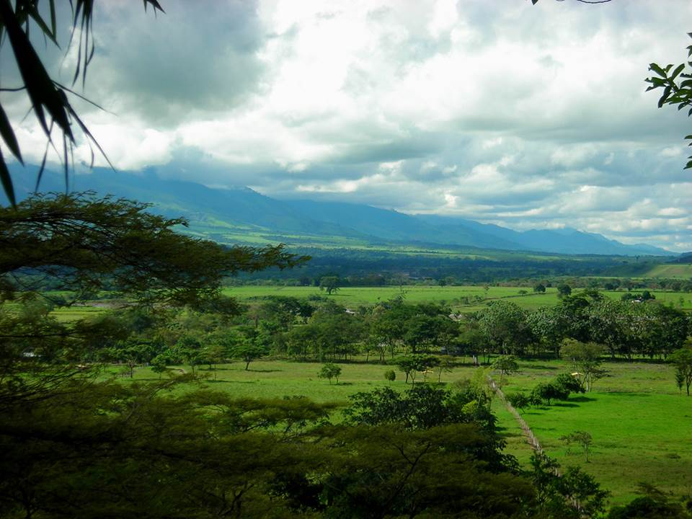

Slide 27
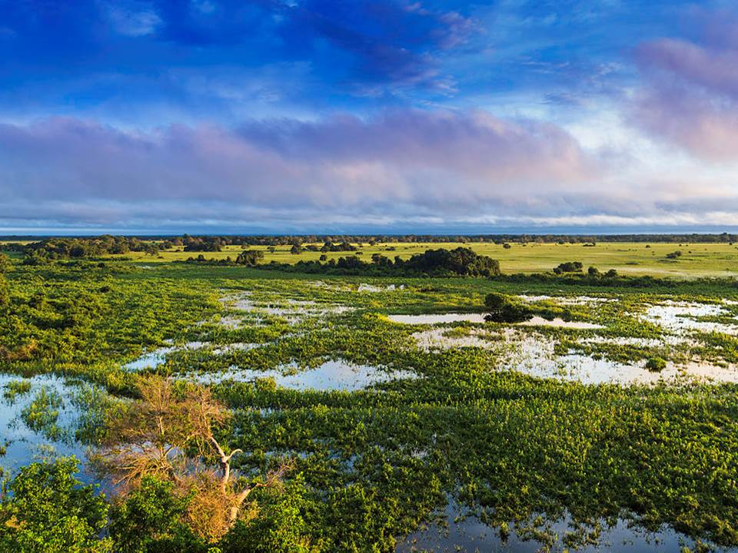

Slide 28
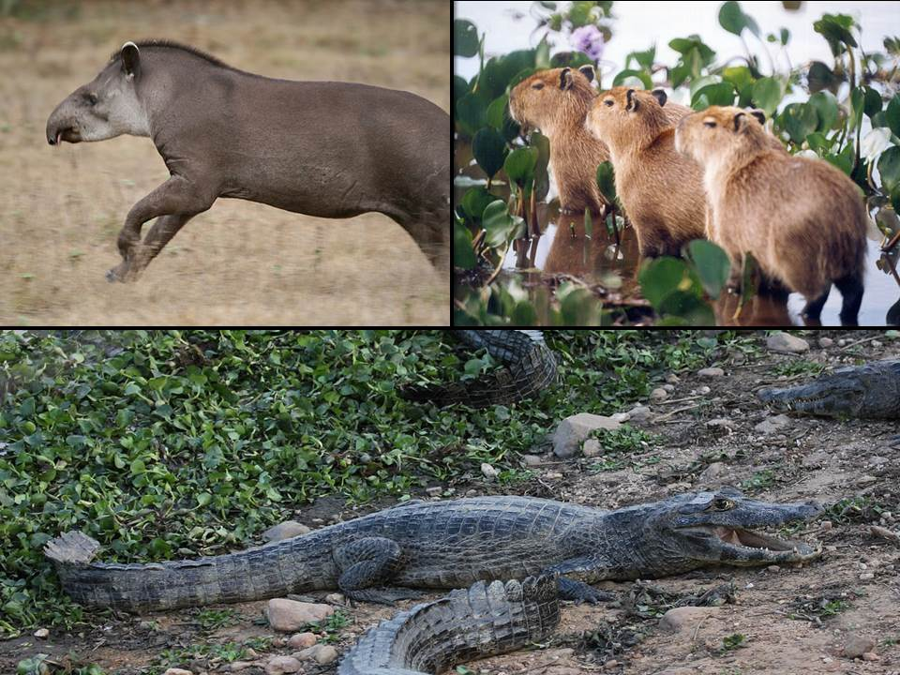

Slide 29


Slide 30
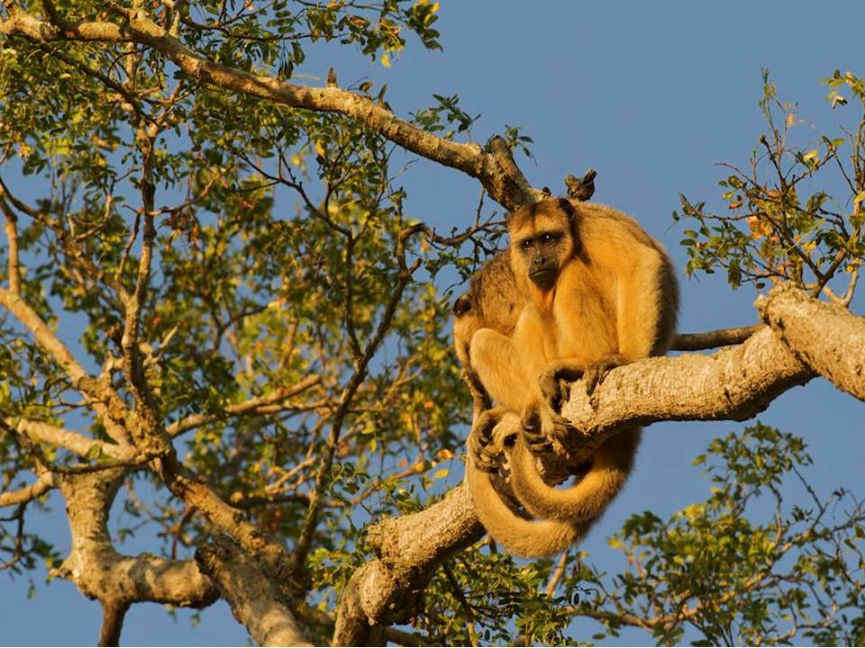

Slide 31
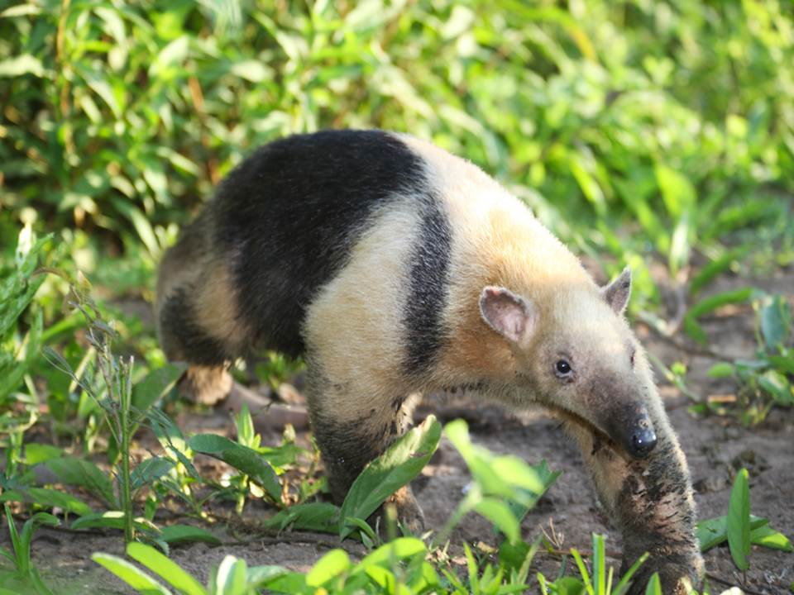

Slide 32


Slide 33


Slide 34
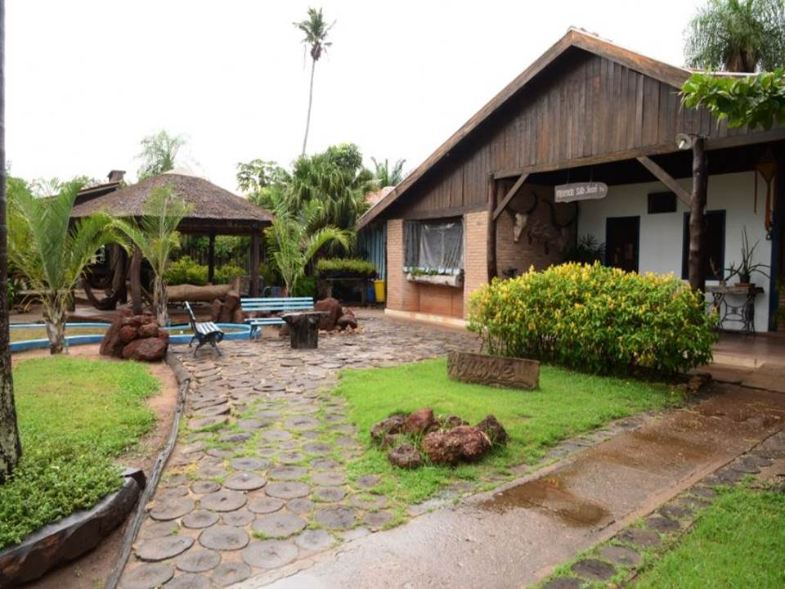

Slide 35
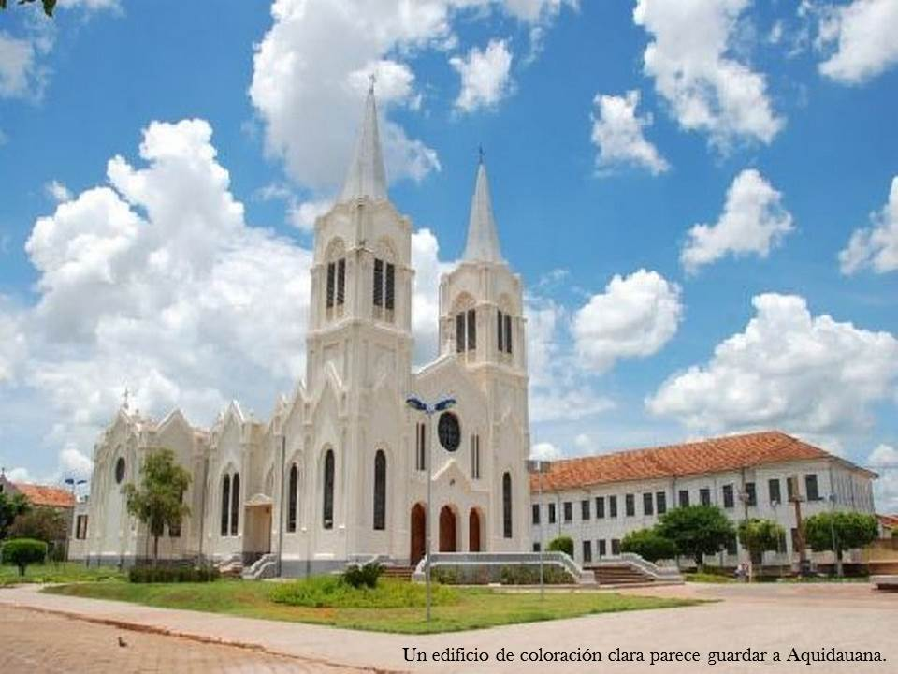

Slide 36
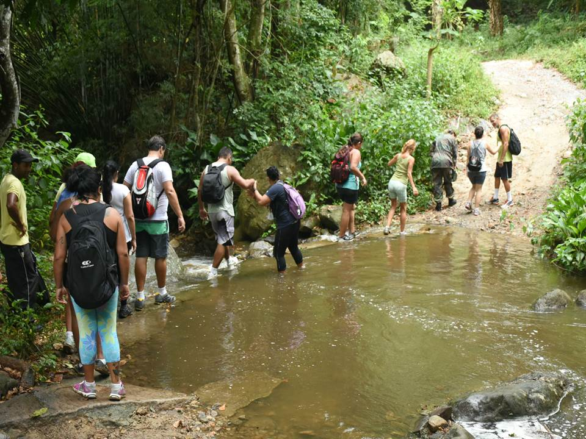

Slide 37
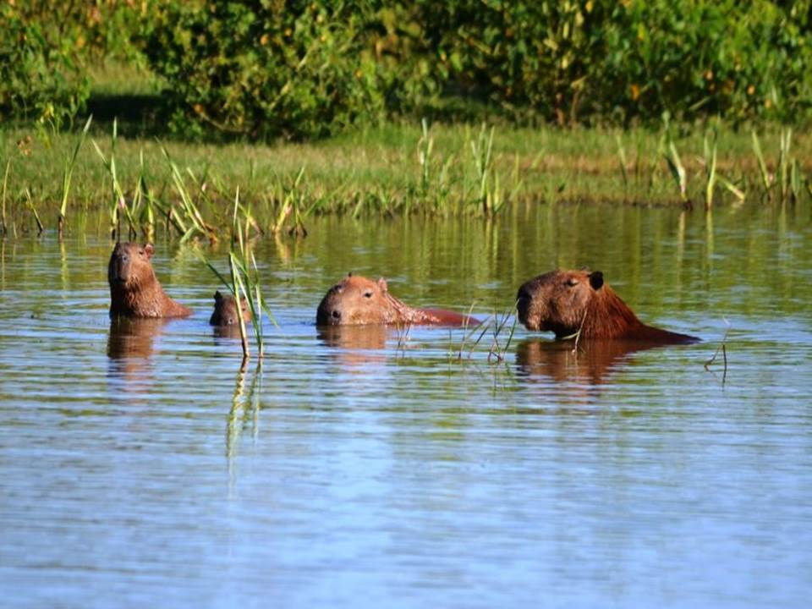

Slide 38


Slide 39
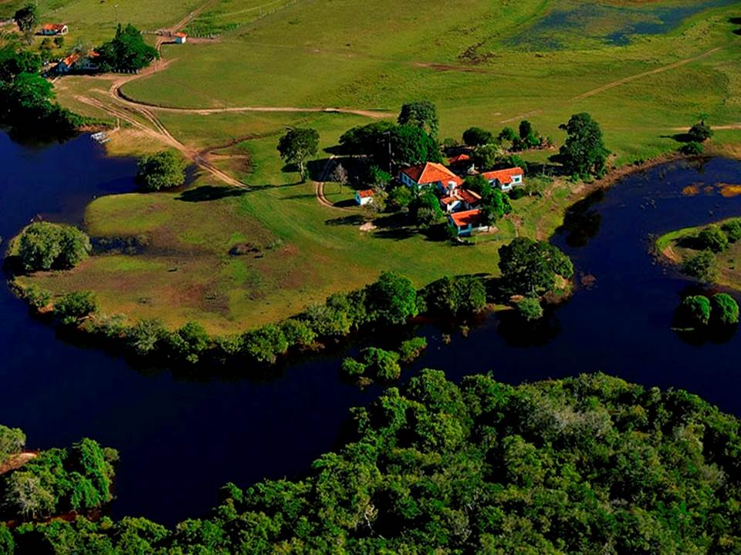
Angélica Italia
Aquidauana- Brasil.
Material extraído de la red.
Sin fines de lucro.
angelicaitaliamoreno@gmail.com

